Slide 1
Otomatik Bilgi Çıkarımı
M.Fatih AMASYALI
Uzman Sistemler Ders Notları

Slide 2
Sunumun içeriği
Bilgi Çıkarımı Nedir?
Kullanılan Metotlar
Yazım Dilindeki Şablonlar
Öğelerine ayrılmış metinlerden
Open domain yaklaşımı
Dinamik Web Sayfalarından Bilgi Çıkarımı
Alışveriş Robotları
Şablonlar metodu için bir deneme
Sonuçlar

Slide 3
Bilgi Çıkarımı Nedir? Doğal Dil İşleme Uygulamalarının Neresinde Yer Alır?
Sayfa Arama: Sorguya karşılık gelen Web sayfalarını bulma
Paragraf Arama: Sorguya karşılık gelen paragrafları bulma
Bilgi Çıkarımı: Önceden tanımlanmış şablonlara uygun bilgileri bulma
Soru Cevaplama: Kullanıcı sorusunun cevabını bulma
Metin Anlama: Metinleri insanların anlayabildiği gibi anlama

Slide 4
örnek
21 yaşındaki inşaat işçisi Kazım Yaprak, evine dönerken para meselesi yüzünden tartıştığı arkadaşı Hilmi Baker tarafından bıçaklanarak öldürüldü.
Katil: Hilmi Baker
Kurban: Kazım Yaprak
Sebep: Para
Suç Aleti: Bıçak

Slide 5
Bilgi Çıkarım
Sistemi
Bulunan bilgiler

Slide 6
Kullanım Alanları
Temel Fikir: Internet dünyadaki en büyük veritabanıdır. İçinden istediğimiz yapıdaki bilgileri çekebiliriz.
Büyük metin verilerinden ilişkisel veritabanları oluşturma. ÖR: biyomedikal makaleleri
Birçok web sayfasından verilerin çekilerek özet bilginin oluşturulması. ÖR: shopbots

Slide 7
Temel Metotlar
Düzenli ifadeleri (Regex) kullanmak
Yazım dilindeki şablonları kullanmak
Morfolojik çözümlemelerdeki şablonları kullanmak
Öğelerine ayrılmış metinleri kullanmak
Dinamik web sayfalarındaki tekrarlanan HTML tag’lerini kullanmak

Slide 8
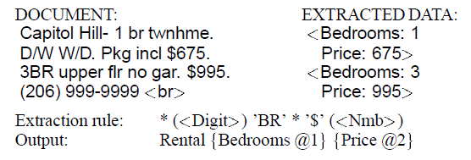
Düzenli ifadeleri (Regex) kullanmak

Slide 9
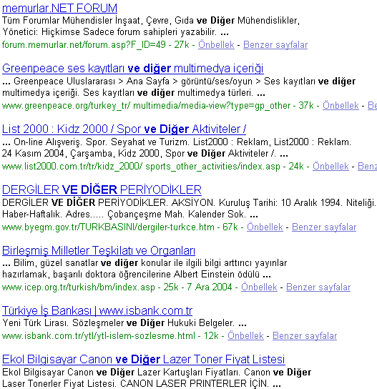
Yazım Dilindeki Şablonlar
İstenen ilişki türü için şablonlar bulup büyük metinlerde bu şablonlara uyan çiftleri çıkarmak

Slide 10
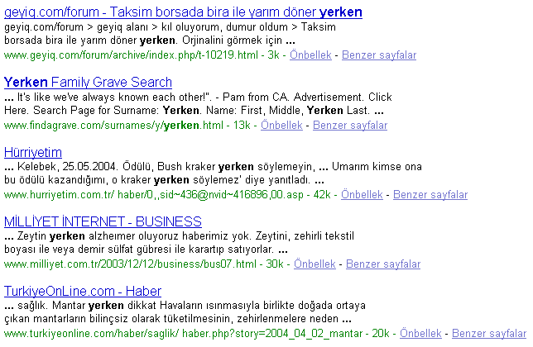
Öğelerine ayrılmış metinler
“ye” fiilinin nesneleri yiyecek olarak sınıflandırılabilir.

Slide 11
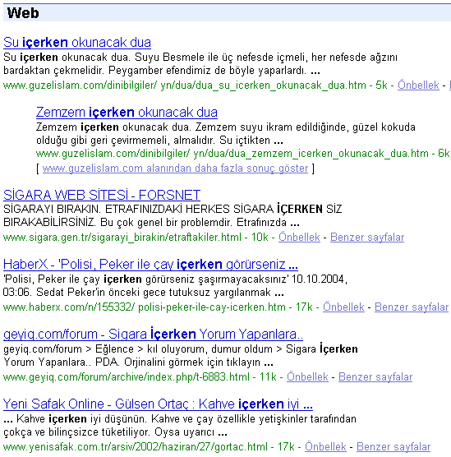
“iç” fiilinin nesneleri içecek olarak sınıflandırılabilir.

Slide 12
Fiil Şablonları
Belirli fiillerin en çok görülen şablonları çıkarılmış ve bu şablonlarla bilgi çıkarımı yapılmaktadır. Bu şablonlar rastgele metinlerden değil, konuya özel metinlerden elde edilmektedirler.
{ Company | Person } controls Company
{ Company | Person } earns Money { for | from } Goods-or-Services
{ Company | Country } exports Goods to Country
Coperorg invests Money in { Financial-Instrument | Market | Country | Company }
noun BE INDUCED BY noun activation of these PROTEIN was induced by PROTEIN
noun INDUCE noun PROTEIN induced the tyrosine phosphorylation
noun BIND TO noun the drugs bind to two different PROTEIN
noun BIND noun motifs previously found to bind the cellular factors
noun BINDING noun the TATA-box binding protein
the BINDING of noun the binding of PROTEIN

Slide 13
Şablonlar
Üretken: ürettiği bilgi miktarı
Güvenilir: ürettiği bilgilerin doğruluk oranı
İkisi birbiriyle çelişir

Slide 14
Amazon Kitap Sayfası HTML kodu
Dinamik Web Sayfalarından Bilgi Çıkarımı
Elde edilen bilgi
….
</td></tr>
</table>
<b class="sans">The Age of Spiritual Machines : When Computers Exceed Human Intelligence</b><br>
<font face=verdana,arial,helvetica size=-1>
by <a href="/exec/obidos/search-handle-url/index=books&field-author=
Kurzweil%2C%20Ray/002-6235079-4593641">
Ray Kurzweil</a><br>
</font>
<br>
<a href="http://images.amazon.com/images/P/0140282025.01.LZZZZZZZ.jpg">
<img src="http://images.amazon.com/images/P/0140282025.01.MZZZZZZZ.gif" width=90
height=140 align=left border=0></a>
<font face=verdana,arial,helvetica size=-1>
<span class="small">
<span class="small">
<b>List Price:</b> <span class=listprice>$14.95</span><br>
<b>Our Price: <font color=#990000>$11.96</font></b><br>
<b>You Save:</b> <font color=#990000><b>$2.99 </b>
(20%)</font><br>
</span>
<p> <br>…
Title: The Age of Spiritual Machines :
When Computers Exceed Human Intelligence
Author: Ray Kurzweil
List-Price: $14.95
Price: $11.96
:
:

Slide 15
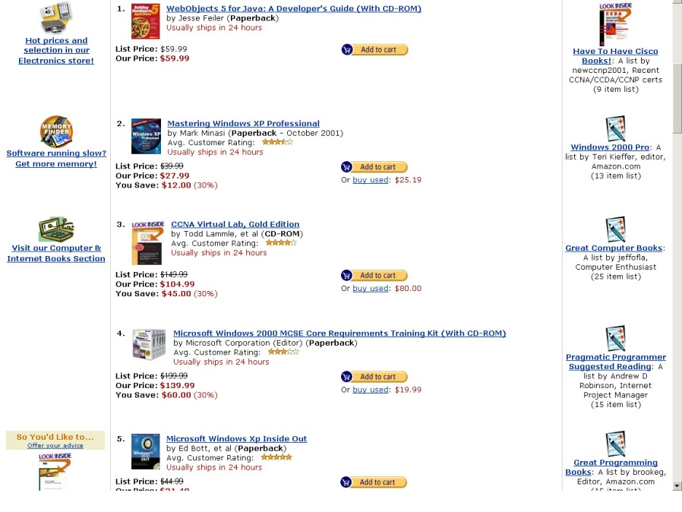
Temel Fikir
Birçok web sayfası veritabanlarından dinamik olarak oluşturuluyor.
Dinamik web sayfalarında html tag’leri tekrar eder.
Tekrar eden kalıplar arasında aynı tür bilgiler yer alır.

Slide 16
Tablomuzun Satırlarını Belirlemek
Satırlar başlayıp biten HTML tag’lerinden oluşur.
Hangi tag’le satırın başlayıp bittiğini bulmak önemli.
Kural 1:Her satırdaki HTML tag sayısı birbirine yakındır.
Kural 2:En fazla tag içeren tekrarlı çevrim satırı gösterir.

Slide 17
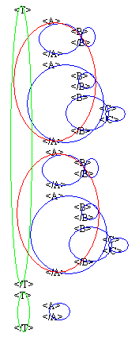
Yanda olası tüm satırlar gözükmekte.
Her satırda yakın sayıda tag olması şartından dolayı T’lerin satırları oluşturmadığı görülür.
En fazla sayıda tag içeren satır seçileceğinden kırmızı ile gösterilen kısımlar satırlar olarak belirlenecektir.

Slide 18
Alışveriş Robotları
Tekrarlı HTML taglerinin kullanılarak bilgi çıkarılan sistemlere örnek olarak çeşitli web sitelerinde satılan ürünlerin bilgilerini tek bir sayfada toplayan sistemler verilebilir.
Ticari Siteler:
MySimon
Cnet
BookFinder

Slide 19
Alışveriş/Haber Toplama Robotlarının Çalışma Adımları
1- Her satıcı site bilgi çıkarım mekanizmasını kur.
2- Kullanıcıdan sorgusunu al. (tür, fiyat vs.)
3- Her site için:
Kullanıcı sorgusunu siteye gönder
Sonuç sayfasını al.
Sonuç sayfasını o sayfanın bilgi çıkarım mekanizmasıyla işle. Sonuçlarını kendi veritabanına kaydet.
4- Sonuçları fiyatlara göre sırala.
5- Sonuçları HTML formatına çevir. Kullanıcıya döndür.

Slide 20
Türkçe için bir Şablon Eşleme Denemesi
“Bütün X’ler Y’dir” İlişkisine uyan ikililerin otomatik olarak bulunması
ADIMLAR
Şablonların bulunması
Şablonlara uygun ikililerin bulunması
İkililerin eklerine ayrılması
Verilerden örnekler
Sınıflandırma Metodu
Sınıflandırma Sonuçları

Slide 21
Şablonların bulunması
Keşfetmek istediğimiz ikililerin aralarındaki ilişki türü belirlenir. Ör: “Tüm X’ler Y’dir”.
Bilinen X,Y ikilileri Google’da aratılır.
X ve Y arasındaki şablonlar ve frekansları belirlenir.
En yüksek frekanslı olan şablonlar bu ilişki türünün şablonları olurlar.

Slide 22
Bulunan Şablonlardan Örnekler Tüm X’ler Y’dir için
ve diğer
ler ve diğer
ve benzeri
veya diğer
türü olan
ları ve diğer
lar ve diğer
ve her türlü
lerden biri olan
leri ve diğer
larından biri olan
lerinden biri olan
lardan biri olan
adı olan
ve her tür

Slide 23
Bulunan Şablonlardan Örnekler X’in yeri Y’dir için
y deki x
y de bulunan x
y de x
x y de
x y ili sınırları içerisindedir
y ili sınırlarında kalan x
y ili sınırları içinde bulunan x
y ilçesi sınırları içinde bulunan x
x y nin sınırları içerisindedir
x/y
x / y
x-y
x y ye zz km
x, y ye zz km
x (y ye zz km
x, y
x - y
x bulunduğu yer:y
y-x
x(y
x(y)

Slide 24
Şablonlara uygun ikililerin bulunması
Google’da bulunan şablonlar aratılır.
Sonuç sayfalarındaki şablonların sağ ve sollarındaki kelimeler alınır ve bir dosyaya kaydedilir.

Slide 25
Şablonlara uygun ikililerden örnekler
kontrolör personel
teçhizat malzeme
kemer teçhizat
protein gıda
Azerbaycan bölge
Ceyda yardımcı
komünizm ideoloji
delta Gediz
kurum Kocaelispor
fotoğrafçı Robert
tür flamingo
ünite aksesuar
bedel masraf
din azınlık
çelik yapı
yem araç
kız sıfat
yapı sorun
ölçü şart

Slide 26
İkililerin elle sınıflandırılması
Bulunan ikililerden hangilerinin “Tüm X’ler Y’dir” ilişkisine sahip olup olmadığı elle işaretlenir.

Slide 27
İkililerin eklerine ayrılması
Bulunan ikililer geçtikleri cümledeki halleriyle http://fens.sabanciuniv.edu/TL/cgi-bin/mymorp_keyb.cgi
adresindeki araç kullanılarak eklerine ayrılır.
Araç birden fazla sonuç ürettiği durumlarda ilk çözüm kabul edilir.

Slide 28
Eklerine Ayrılmış Kelimelerden Örnekler
adamlarından biri olan OZAN
Noun+ A3pl+ P3sg+ Abl
Noun+ A3sg+ Pnon+ Nom
dualar ve her türlü ibadet
Noun+ A3pl+ Pnon+ Nom
Noun+ A3sg+ Pnon+ Nom

Slide 29
Verilerin Modellenmesi
Farklı ek türü sayısı 53
Farklı şablon türü sayısı 16
2 kelime (53*2)+ şablon türü = 107 özellik
Artık, her bir örnek 107 boyutlu bir uzayda bir noktadır.

Slide 30
Eğitim ve Test verileri
Eğiticili sınıflandırma metotlarında eğitim ve test verilerine ihtiyaç var.
365 eğitim, 365 test verisi oluşturuldu.
Her iki veri setinde de 103’er tane istediğimiz, 262’şer tane istemediğimiz türden veri var.

Slide 31
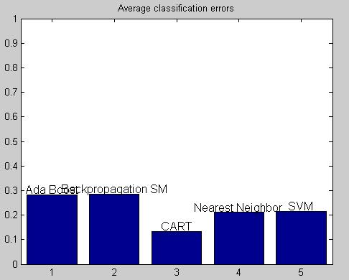
Farklı sınıflandırıcılar için sonuçlar

Slide 32
Frekansların Kullanımı
Çok daha fazla Internet sayfasından binlerce ikili elde edilir.
Bulunan ikililerin tekrar sayıları (frekansları) bulunur.
En çok tekrar eden ikililer veritabanına kaydedilir.

Slide 33
Metot Hakkında
Sınıflandırma başarısı %100 olmadığından frekans kullanımı zorunlu. Dolayısıyla çok fazla sayfa işlemek gerekli.
Birden fazla kelimeden oluşan kelime grupları arasındaki ilişkiler bulunamıyor.
Her tür ilişkiye uygulanabilir değil.
Ör: eşanlamlı, zıt anlamlı vs.
~%85’lik bir başarı ile sınıflandırma yapılabildiği görülmüştür.

Slide 34
Kaynaklar
[1] www.ccs.neu.edu/home/futrelle/ bionlp/psb2001/Hawaii-Tutorial-Tsujii.ppt
[2] www.cs.utexas.edu/users/mooney/ ir-course/slides/InformationExtraction.ppt
[3] www.cs.columbia.edu/~eugene/talks/icde2003.ppt
[4] www.isi.edu/natural-language/ teaching/cs544/cs544-9-apr04.ppt
[5] www.cs.sfu.ca/~zshi1/personal/ projects/Presentation_thesis.ppt

